Slide 1
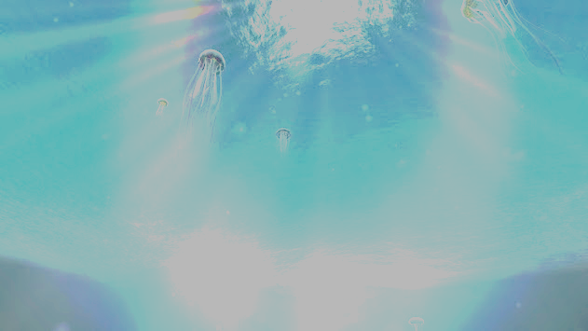
ВОДЕН СВЯТ
Тема: Тайните на водните обитатели.
II –a група „Пинокио“
учители: С. Христова и С. Пенева
пом. възпитател: П. Кръстева

Slide 2
1.ИМЕ НА ПРОЕКТА: ВОДЕН СВЯТ.
Тайните на водните обитатели.
2.ОБОСНОВКА:
В тази ранна възраст децата са много любознателни, това е един много подходящ момент за натрупване на знания. На децата трябва да бъде разказано в какъв прекрасен свят живеем, трябва да им бъде обяснено защо е необходимо да обичат и да пазят природата. Трябва да се научат как да се грижат за заобикалящият ги свят. Водата е един от основните елементи на природната среда. От нейното състояние зависи равновесието в природата и живота като цяло. Децата трябва да осъзнаят колко важна е водата и да се научат да я уважават.
3.ЦЕЛ:
Възприемане на обекти от водния свят и анализиране на външните им особености.
Придобиване на нови знания за средата която обитават водните животни.
Пряко обследване посредством наблюдение ( Аквариум Варна).
Събиране, сетивно обследване и подреждане по вид, форма и цвят на елементи от водната среда (миди и водорасли).
Възпитаване на наблюдателност и откривателство на природни форми, цветове и отношения във водния свят.
4.ЗАДАЧИ ЗА РЕАЛИЗАЦИЯ НА ЦЕЛТА:
Да се обследват пряко и сетивно водни обитатели ( по цвят, по форма, по големина).
Изработване на продукт в домашни условия - водни обитатели от отпадъчни материали.
Изработване на пано от капачки – „Октопод“.
Заучаване стихотворение на изуст – “Тайната на водните обитатели“ – С. Христова.
Да се направят аквариуми – изработват се от картон и и в тях се поставт различни видове водни обитатели и боклуци. Изграждане на екологично отношение към водните басейни.

Slide 3
5.ОСНОВЕН ПРОБЛЕМ:
Защо трябва да пазим водата чиста?
6.ТИП НА ПРОЕКТА:
По преобладаващ метод и доминираща дейност –
информационно-изследователски.
По време – краткосрочен – 4 седмица.
Според интеграцията на знанията –теми по няколко ОН.
7. УЧАСТНИЦИ – УЧИТЕЛ, ДЕЦА, РОДИТЕЛИ, ПОМОЩНИК ВЪЗПИТАТЕЛ.
8. ЕТАПИ ЗА РЕАЛИЗАЦИЯ НА ПРОЕКТА:
Съставяне на проектен план
Знам. – Какво знам? – Видове водни обитатели и среда на живот (морета, реки, езера).
Чудя се. – Какво искам да разбера? – Защо водните обитатели са “тъжни”? За какво се използва водата? (за пиене, за приготвяне на храна, за поддържане на хигиената).
Уча се. – Какво ми е нужно да науча? Какво мога да науча? – Последствията от замърсяването на водата.
Как? – От къде ще се търси информация? Как ще се научи? – Различна информация. Мероприятия, Литература, Интернет и др.

Slide 4
9. ПЛАН НА ПРОЕКТА:
ОН | Вид на детската дейност: образователни ситуации, игри, допълнителни дейности и други теми.
БЕЛ | Заучаване стихотворение на изуст – „Тайните на водните обитатели“. Разказ – “Езеро на щастието”. Беседа. Гостуване в групата на родители, с цел разказ за любимия воден обитател на детето и негови особености.
Околен свят | Презентации – водни обитатели; последици от замърсяването на водите. Експеримент – чиста и замърсена вода: анализ, изводи.
Математика | Подреди мидите по форма, големина и цвят.
Изобразително изкуство | Миди с перли – оцвети и оформи. Пано от капачки – „Октопод“.
Конструиране и технологии | Аквариуми.
Физическо възпитание | Посещение на „Аквариум Варна“; Разходка с цел обследване на морския бряг.

Slide 5
Краткосрочен:
Околен свят.
Цел: Възприемане на обекти от водния свят и анализиране на външните им особености.
Придобиване на нови знания за средата която обитават водните животни.
Задачи: Да се обследват пряко и сетивно обекти от водня свят.
БЕЛ.
Цел: Заучаване стихотворение на изуст – „Тайната“ - С.Христова. Запознаване с разказа „Езеро на щастието“. Изясняване на съдържанието на стихотворението (семантична част).
Задачи: Беседа – Изграждане на екологично отношение към водните басейни.
Математика.
Цел: Разпознаване на обекти по вид. Групиране по вид и установяване на принадлежност и не принадлежност на обект към дадена група. Затвърдяване на уменията за групиране по големина.
Задачи: Да се подредят мидите.
ИИ.
Цел: Съпоставяне на обекти по вид форма и цвят.
Задачи: Свободно подреждане и напасване на отделни елементи. Развитие на усет за композиция.

Slide 6
Конструиране и технологии.
Цел: Усъвършенстване на уменията за работа с конструктивни материал.
Задачи: Свободно подреждане и напасване на отделни елементи. Развитие на усет за композиция.
Физическа култура
Цел: Изграждане на интерес у децата към естествено – приложните движения на открито.
Задачи: Укрепване на здравето и физическите сили на организма; закаляване и формиране на физическа устойчивост на неблагоприятни влияния.

Slide 7
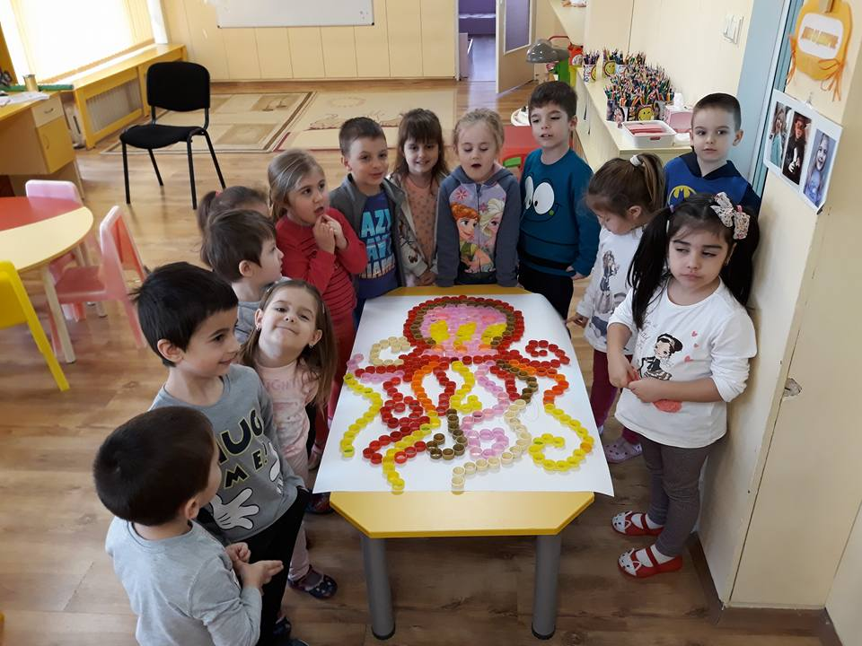
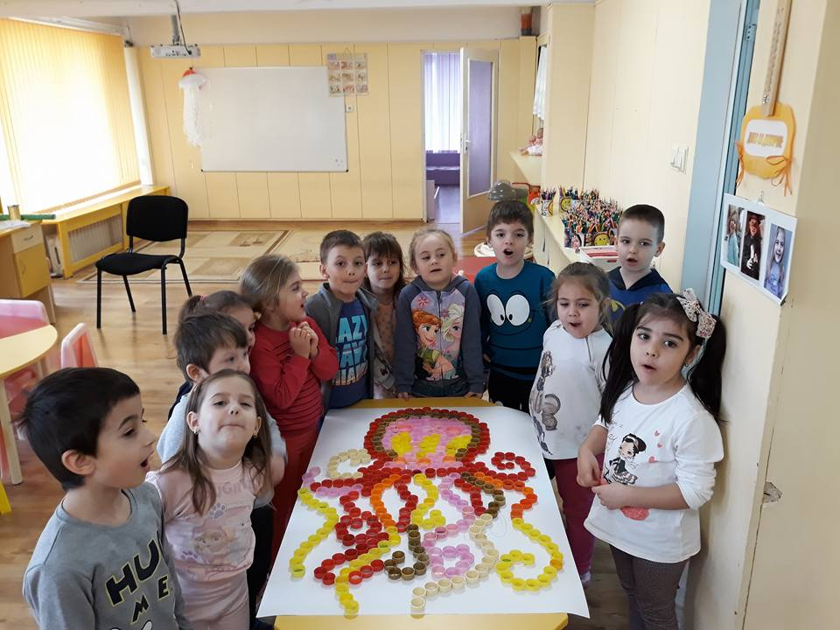
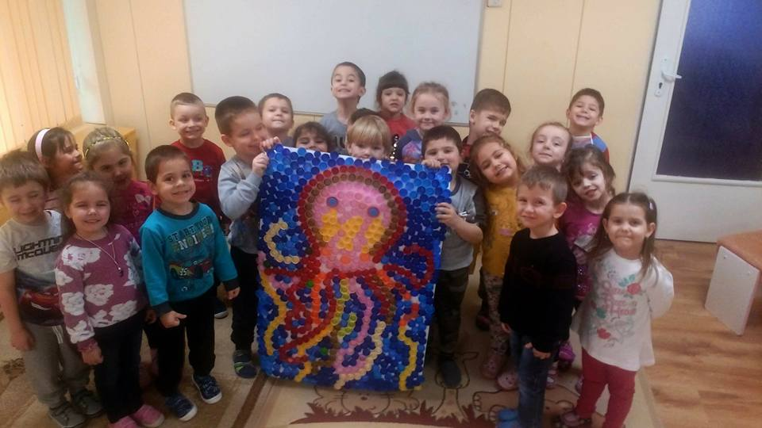
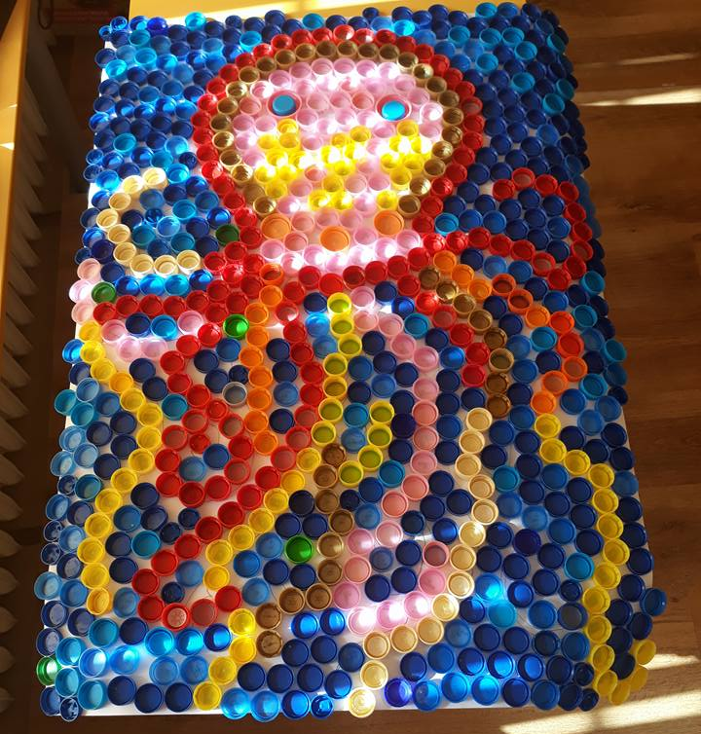
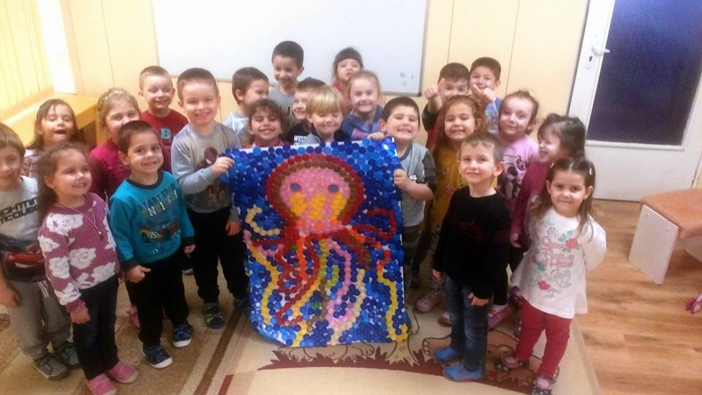
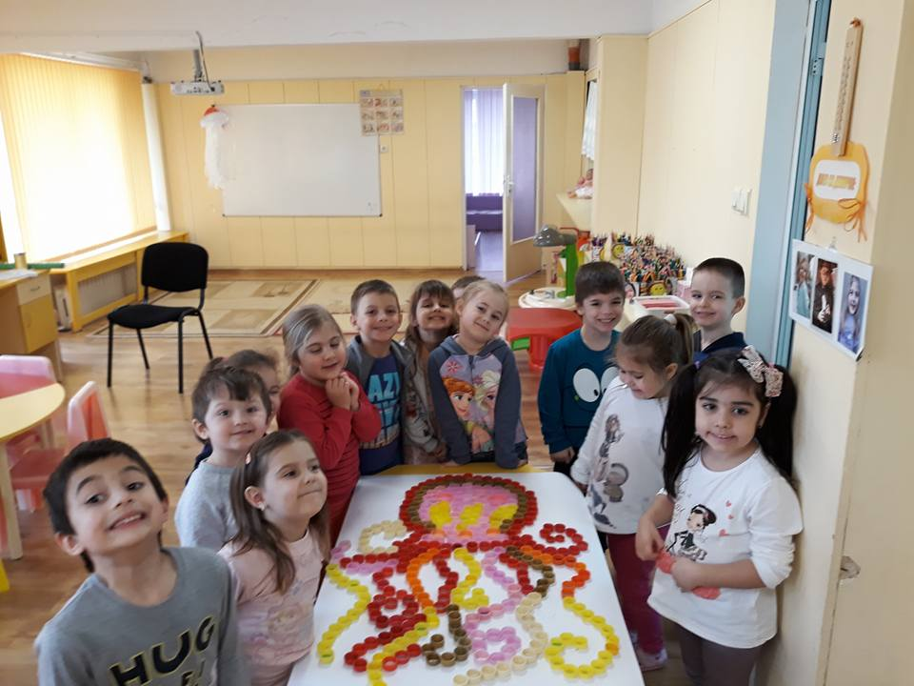

Slide 8
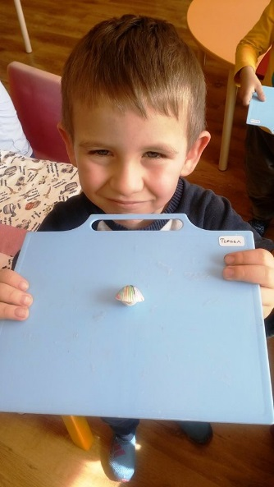
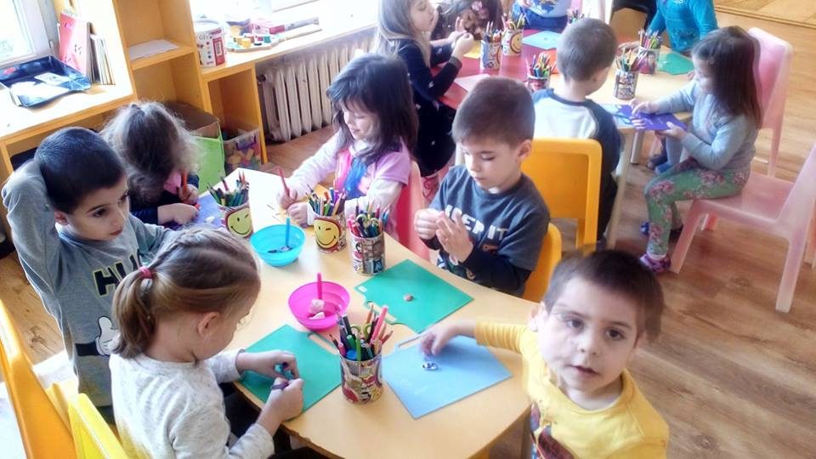
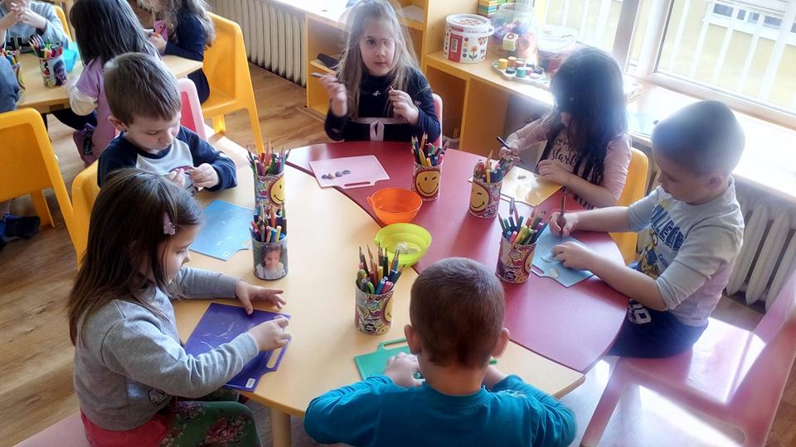
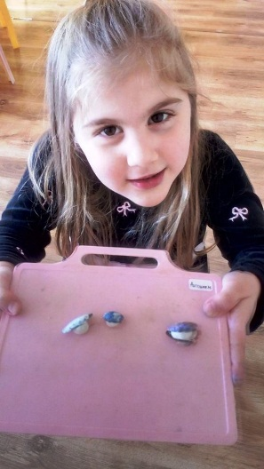
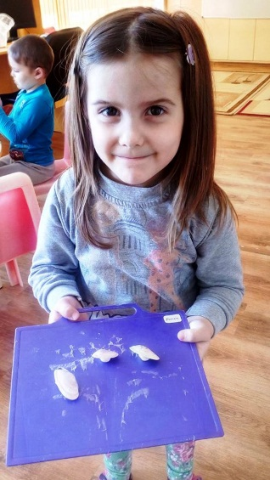
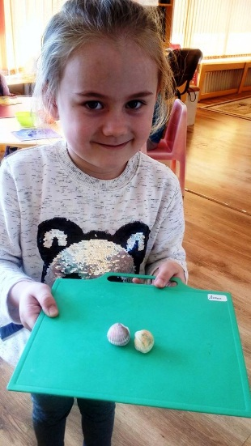
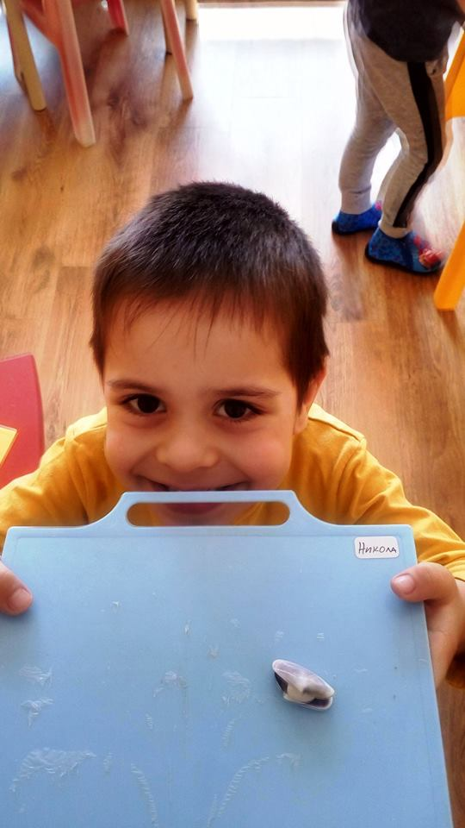
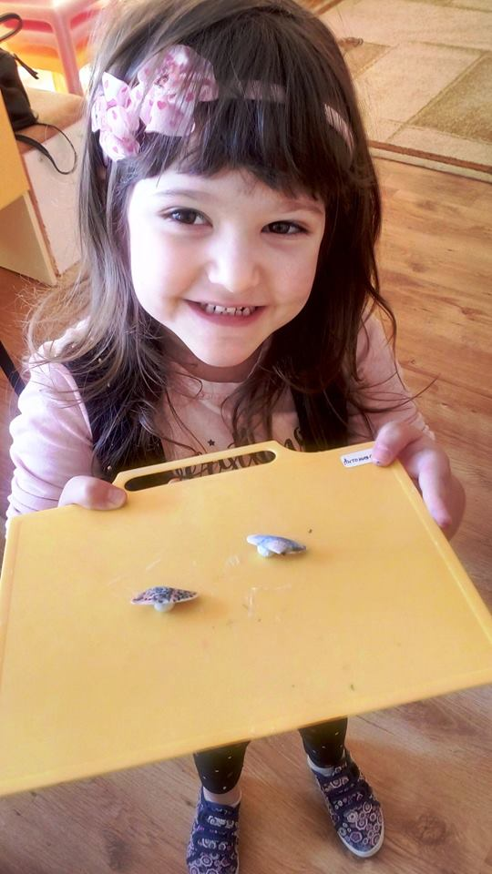
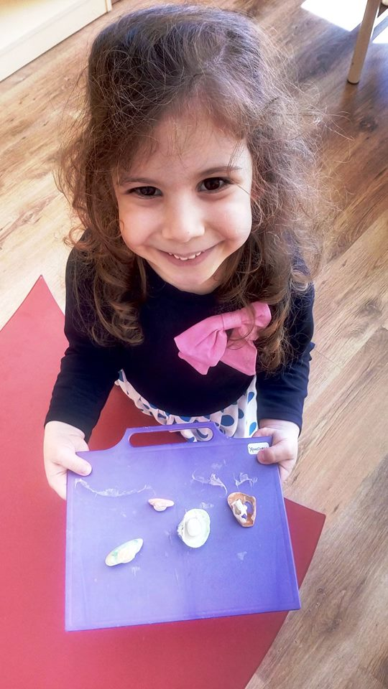
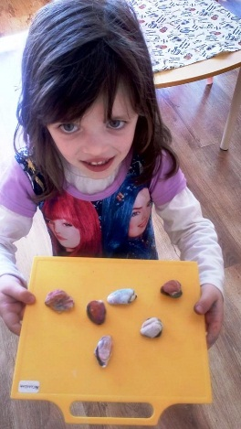
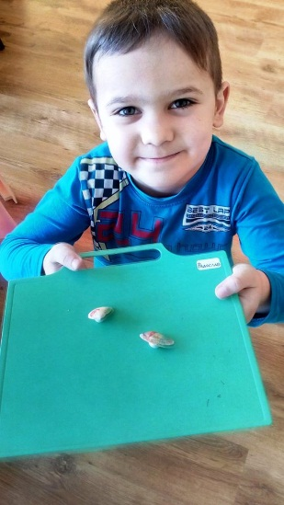
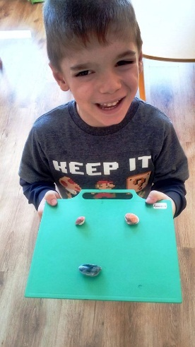
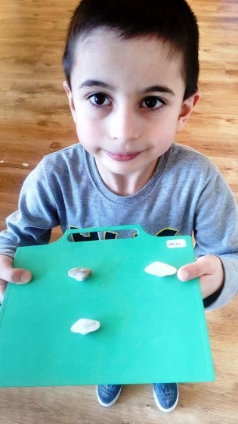
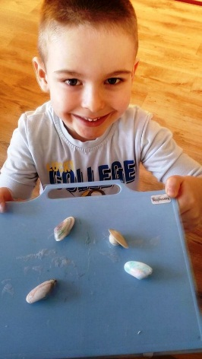

Slide 9
10.ПЛАН ЗА РАБОТА С РОДИТЕЛИТЕ:
Посещение на Аквариум Варна и морския бряг.
Домашна работилница: изработване на водни обитатели от отпадъчни материали.
Гостуване в групата, с цел разказ за любимия воден обитател на детето и негови особености.
Изработване на крайния продукт. Участие в игри с децата.

Slide 10
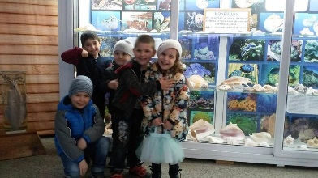
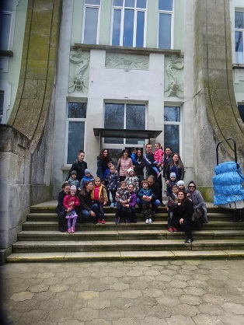
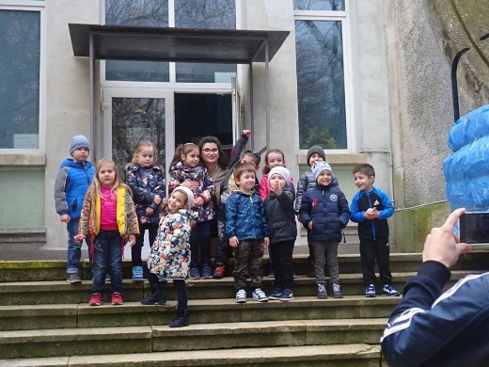
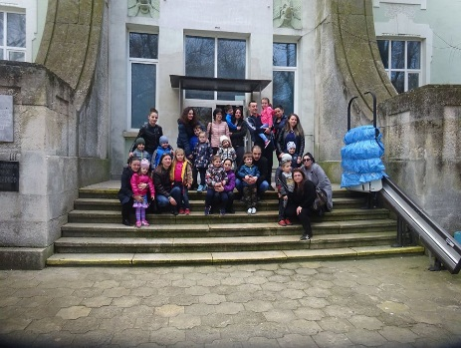
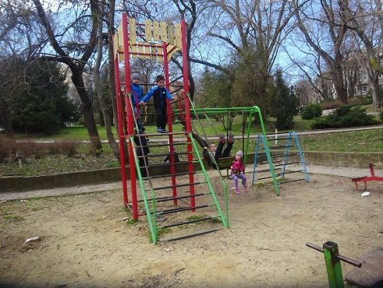
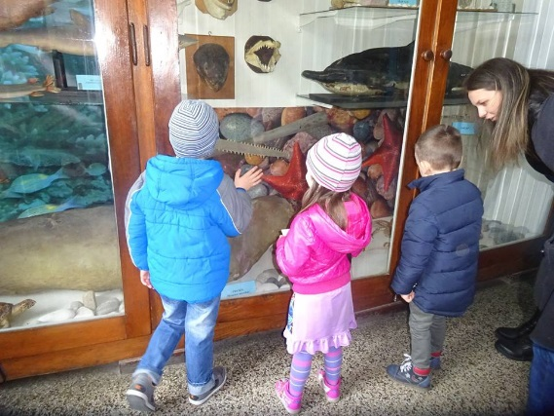
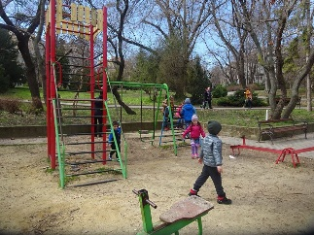
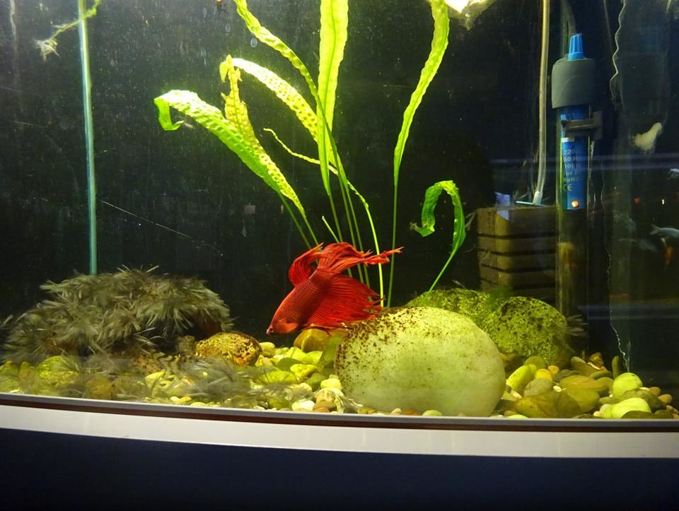
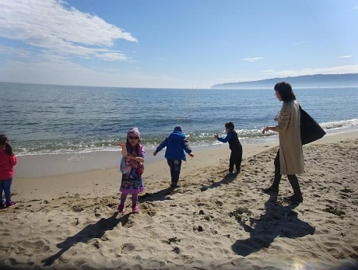
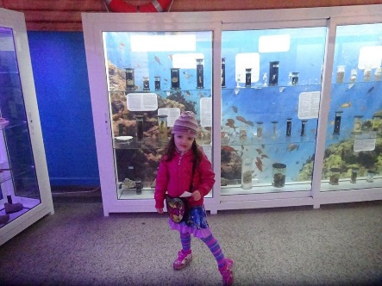
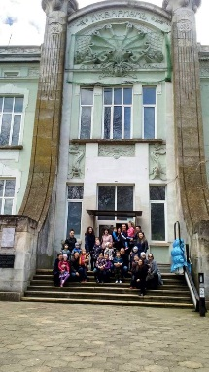
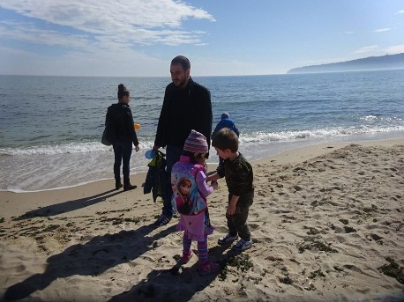
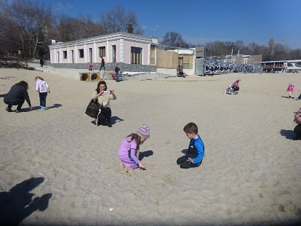
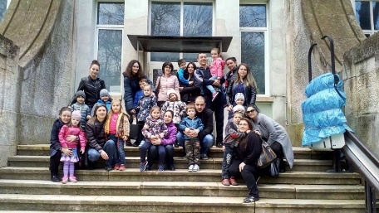
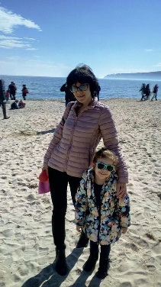
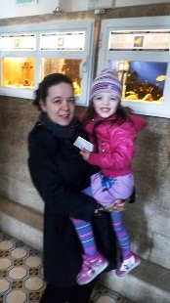
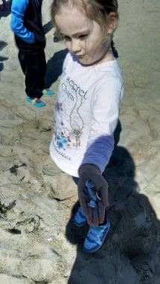
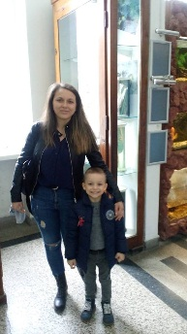
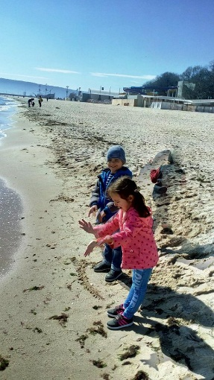
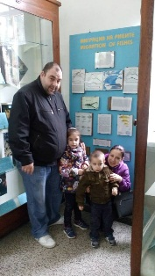
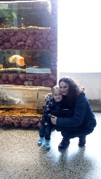
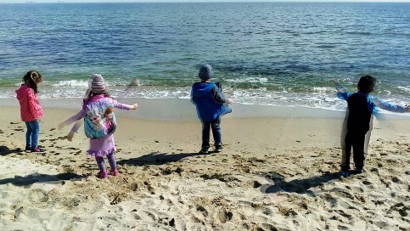
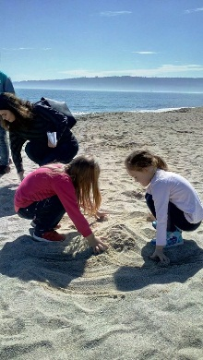
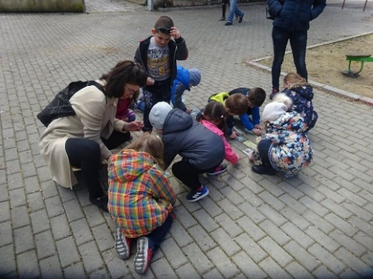
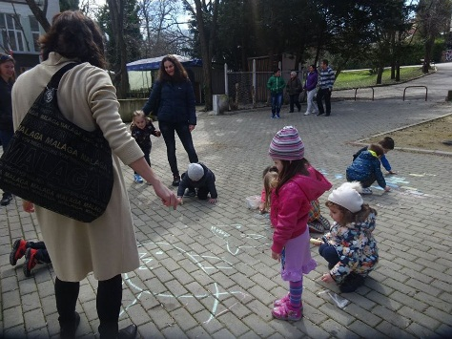
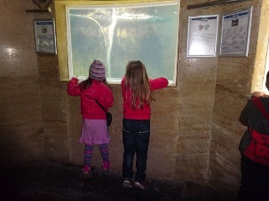
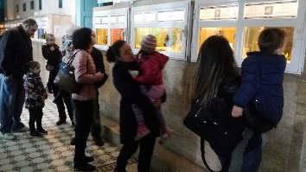


Slide 11
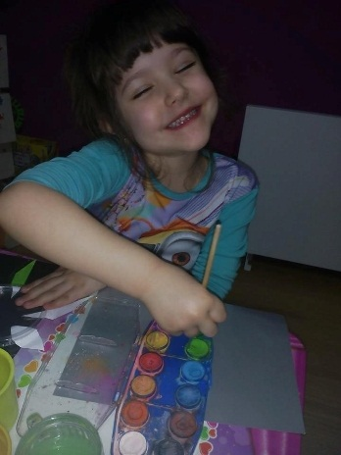
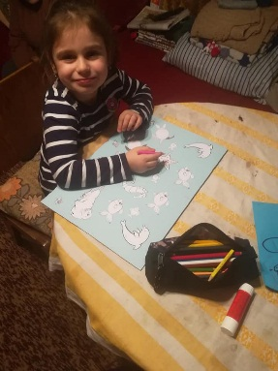
















Slide 12
















Slide 13
11. РЕЗУЛТАТИ ОТ ПРОЕКТА.
Засилване на интереса у децата към природата в частност към водния свят.
Децата получават знания. – БЕЛ, ОС, Математика.
Децата получават умения. – ИИ и КТ
ПРОДУКТ:
Аквариуми
Пано от капачки
Продукти от домашната работилница

